Slide 1
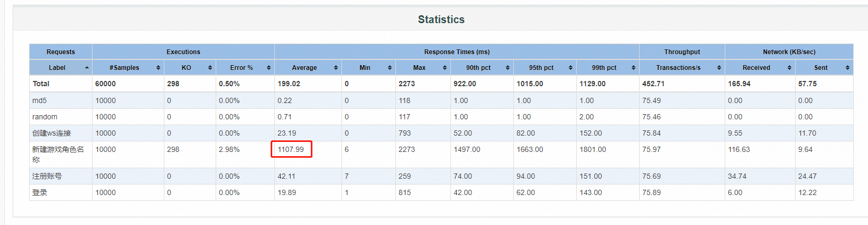
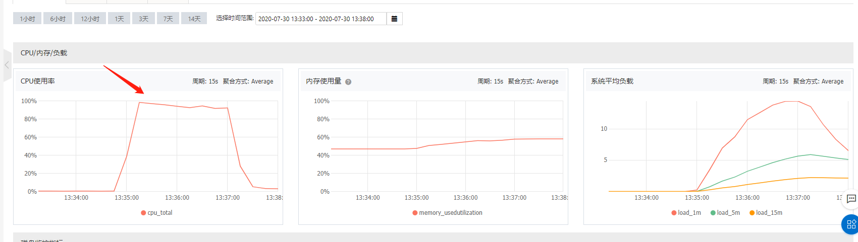
压测过程的问题1

Slide 2
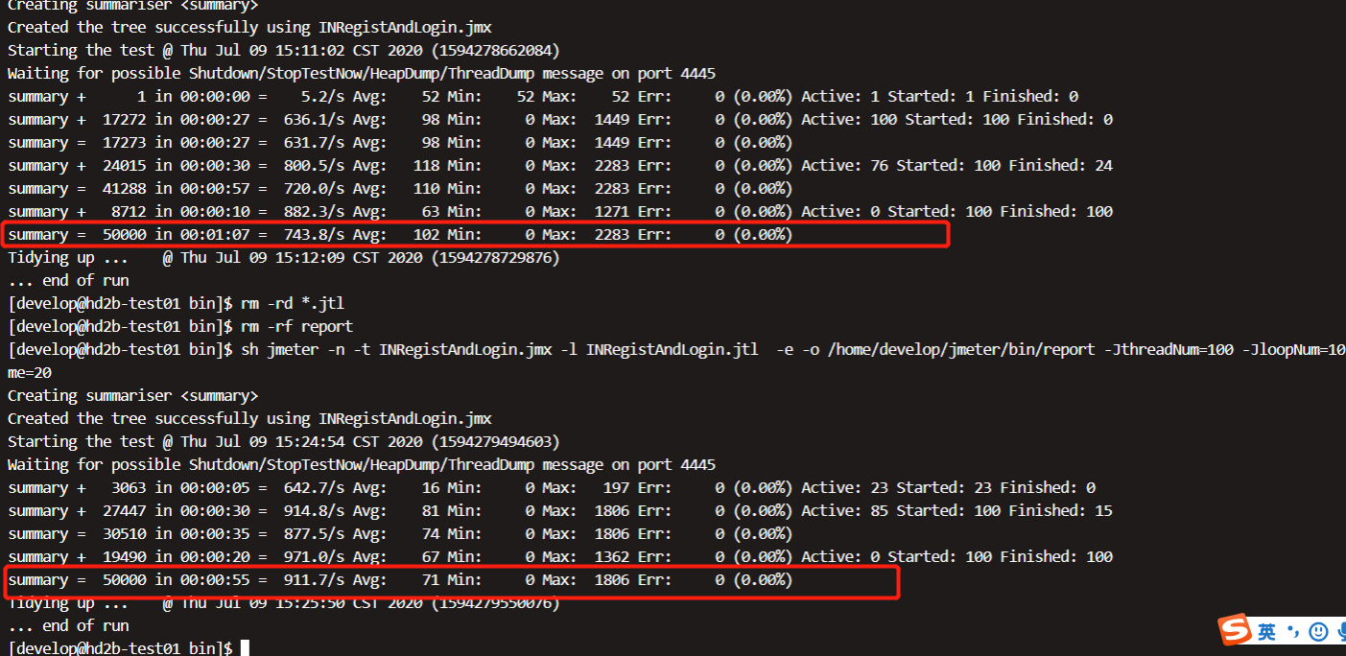
分析思路
跟开发同事讨论，发现newPlayer接口存在敏感字功能，做了开启与关闭前后对比：
“{\”cmd\“:\” Player\“,\”token\“:\”YOUXIE0815\“,\”param\“:{\”name\“:\”“+random_len2(8)+”\“},\”id\“:”+id+“}”; 下图代码开启与关闭敏感字功能的压测结果

Slide 3
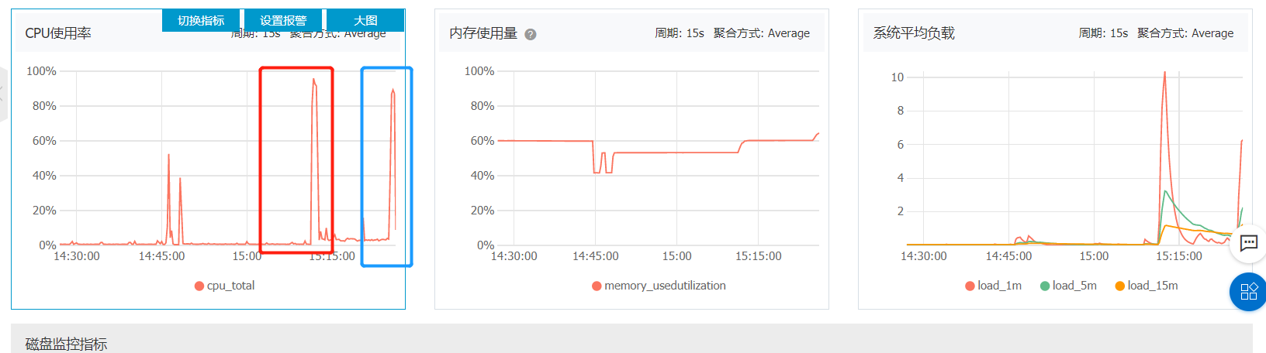
去掉敏感词库后，现在TPS降下来了些，然后错误率下降明显，初步判断处理敏感词的代码逻辑需要优化

Slide 4
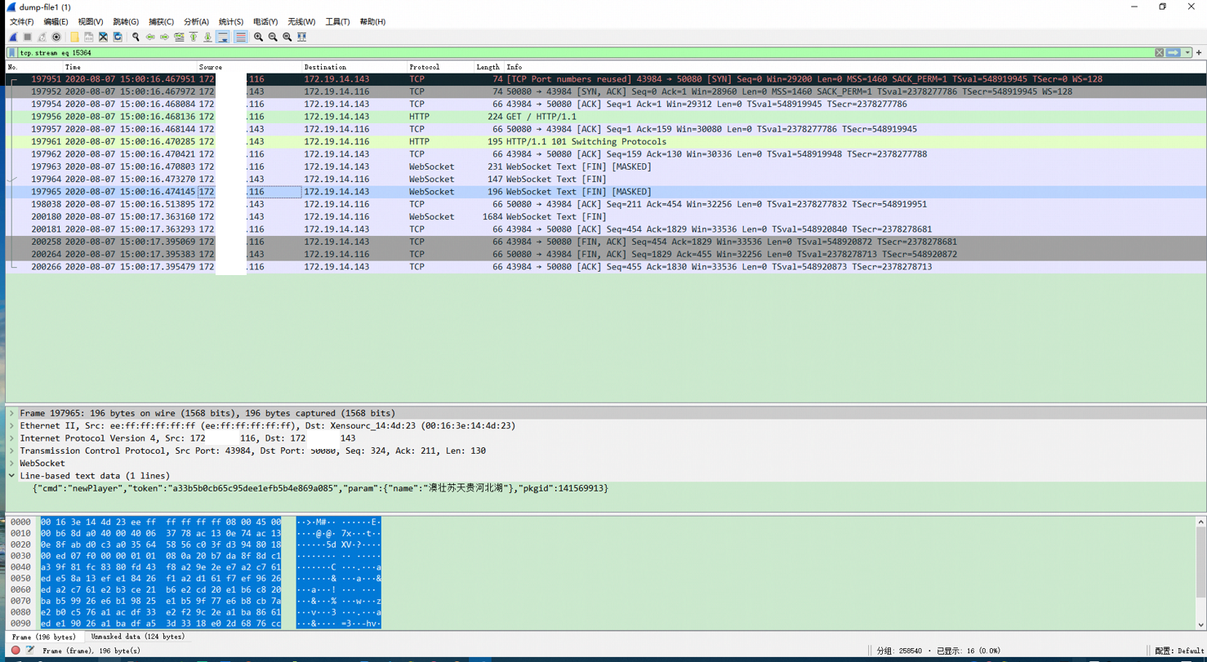
分析思路
根据开发同事的结果，测试同事着手判断压测端到服务端的抓包分析，主要是判断是不是网络问题引起的，
在pretest压测服务器（172.x.x.x），打开抓包程序，使用如下命令
sudo tcpdump -A -i eth0 -w dump-file1 host 172.x.x.x

Slide 5
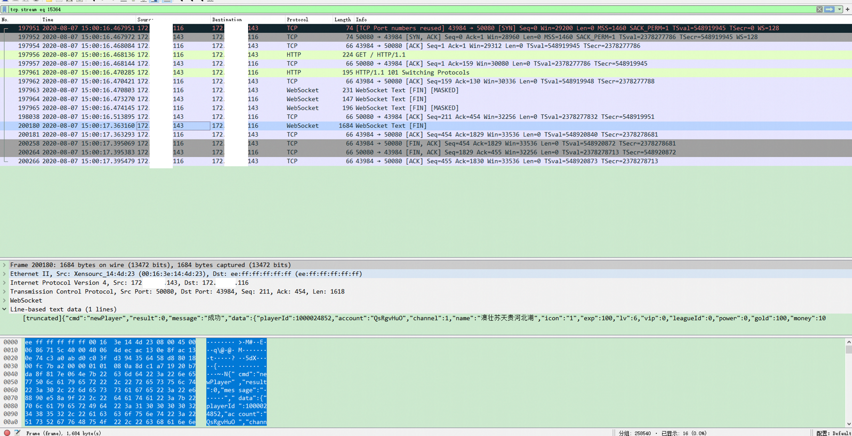

Slide 6
初步结论
从抓包数据分析，抽查newPlayer接口从Jmeter（172.x.x.116）请求到压测服务器（172.x.x.143）返回，可以看到时间超过0.8秒，暂时判断主要问题是程序代码问题
敏感词的代码逻辑需要优化后，性能压测效果有优化效果，newPlayer接口平均响应时间接近0.8秒，未优先前接近1秒的响应时间

Slide 7
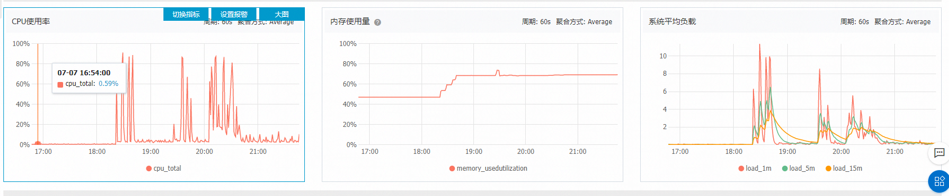
压测过程的问题2
从多次压测结果分析一下，按现在服务器4核8G内存的话，大概请求20万次接口（包括注册，登录，新建角色名与升级建筑等）后，内存从36%涨到66%，再继续压测系统就报错，解决办法只能重启服务器

Slide 8
